Slide 1
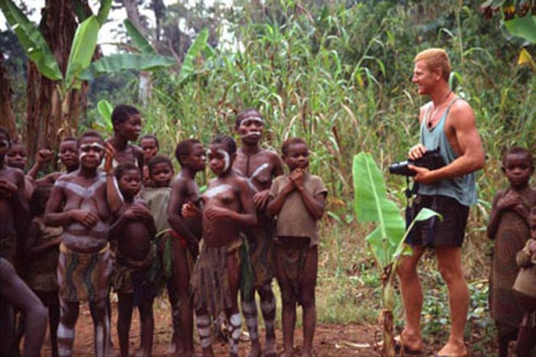
Народы.
Заселена народами: дуала, фанг, буби ,теке, мбоши, нгала, тетела , амбунду, овимбунду, чокве, луэна, тонга, бемба, луба, бамилеке, народы мору-мангбету и др. Среди всех народов особое место занимают пигмеи.

Slide 2
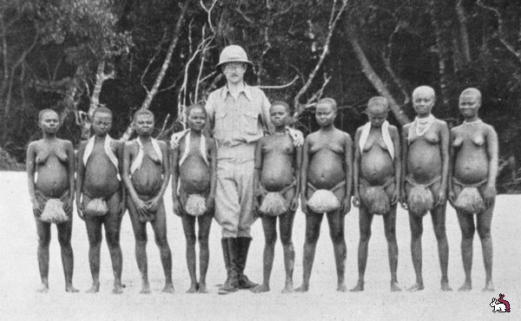
Пигмеи.
Пигмеи- группа низкорослых негроидных народов, обитающих в экваториальных лесах Африки . Они живут в гармони с природой. Живя только за счет того, что она может им дать.

Slide 3
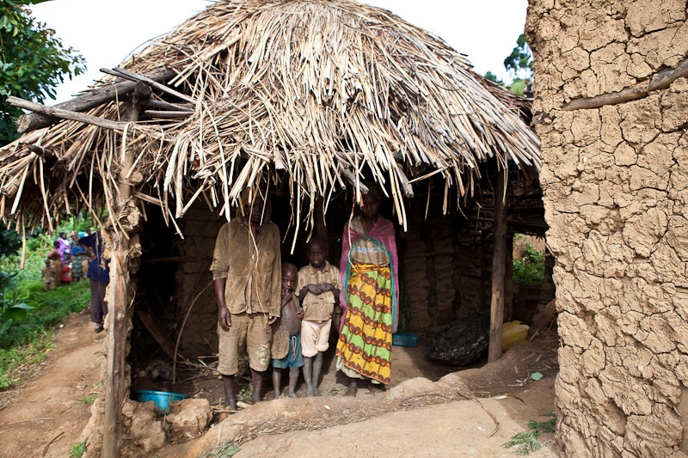
Жилища пигмеев.
Плетёная круглая хижина или одноэтажное, прямоугольное в плане. Постройки либо на деревянном каркасе, либо столбовые, снаружи и изнутри обмазанные глиной. Крыша из соломы, пальмовых листьев или рифленого железа. Жилища строятся прочными, но легко вентилируемыми. Для этого используют местное сырье – ветви деревьев, прутья, листья банана. Дом обмазывают глиной, чтобы сохранить в нем прохладу.

Slide 4
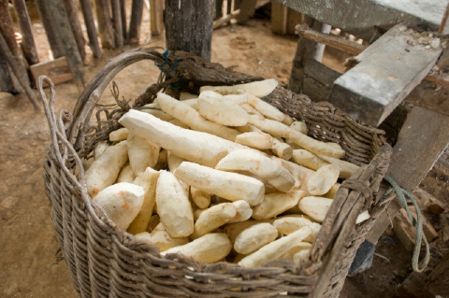
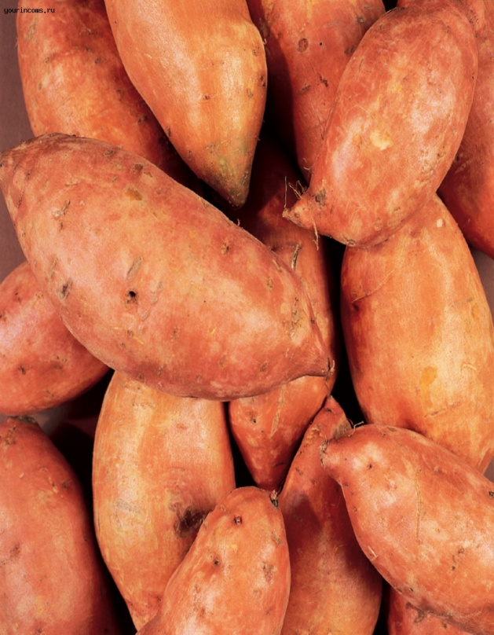
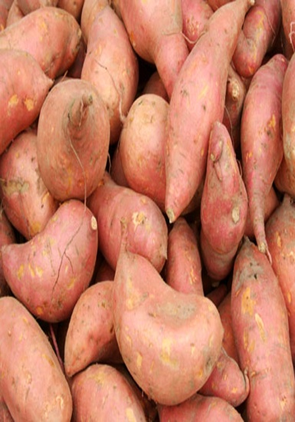
Пища пигмеев.
В пищу употребляют клубни ямса, кукурузу, бананы. Все большее распространение получает маниок. В пищу употребляют также батат, тыкву, плоды хлебного дерева. Большинство блюд очень острые, в них кладут много специй, чтобы не дать продукту быстро испортиться. Из мяса и рыбы готовят разные виды жаркого с острыми соусами.

Slide 5
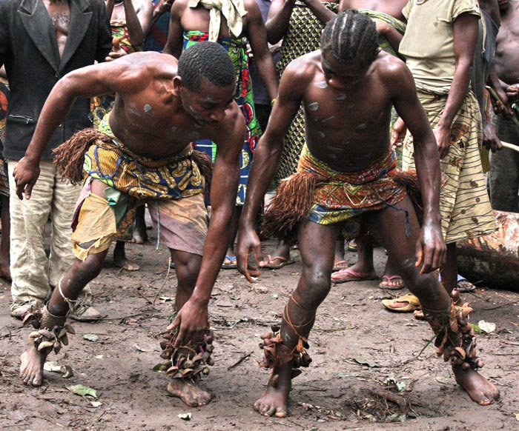
Одежда пигмеев.
Люди носят яркую открытую легкую просторную одежду из натуральных тканей, чтобы обеспечить продуваемость. Широко распространена традиционная одежда, ценится одежда из тканей ручной выделки. Некоторые народы до сих пор носят набедренные повязки.

Slide 6
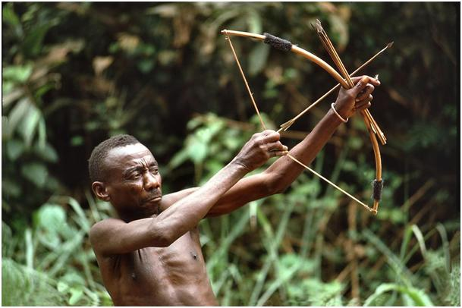
Основные занятия.
Благодаря богатству растительного и животного мира, сохраняется примитивное собирательство и охота без огнестрельного оружия . Особое место в хозяйственной деятельности занимают ремесла и искусства. Сырьем служили: дерево, камень, травы, глина, растительные красители, плоды деревьев. Развита роспись стен.

